Slide 1

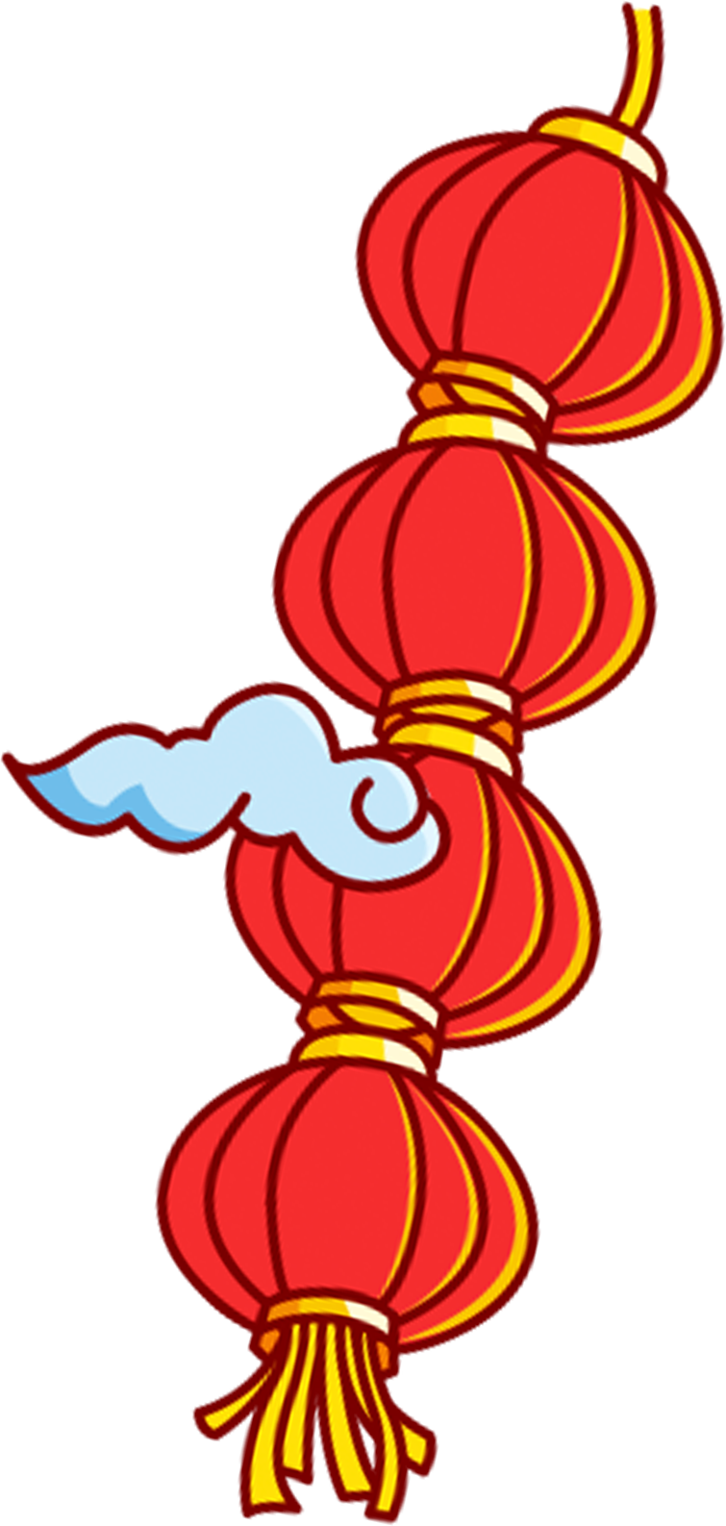

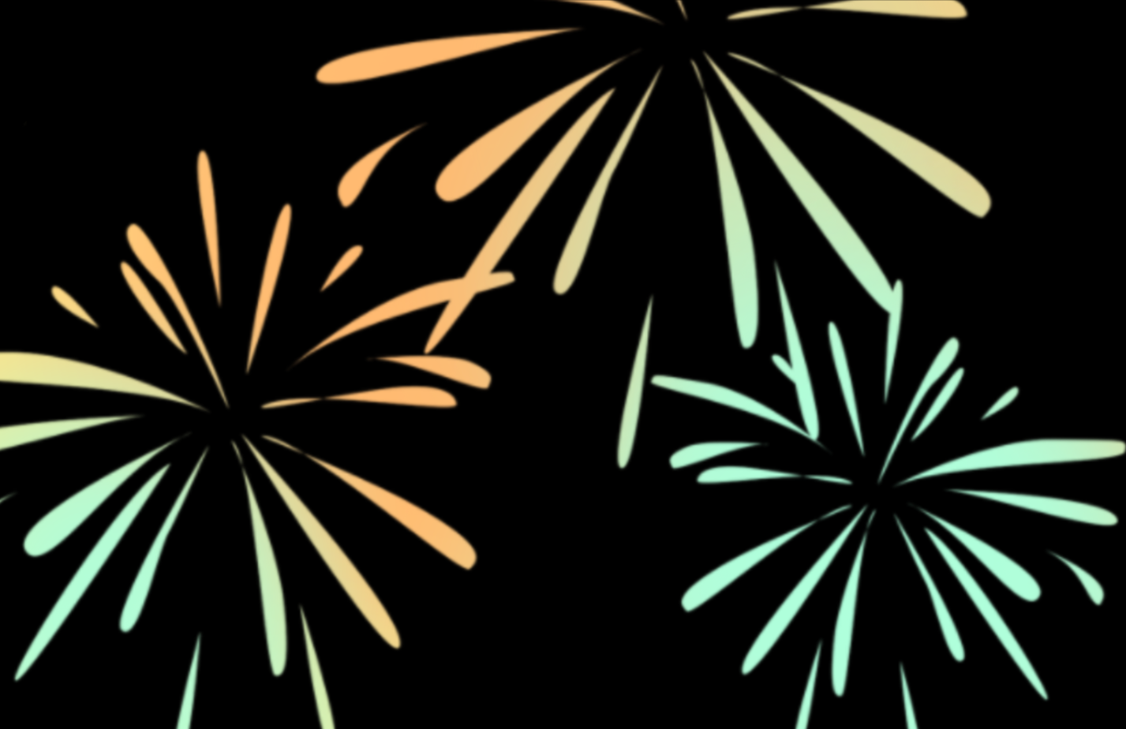


Luyện tập
Toán
Trang 98

Slide 2
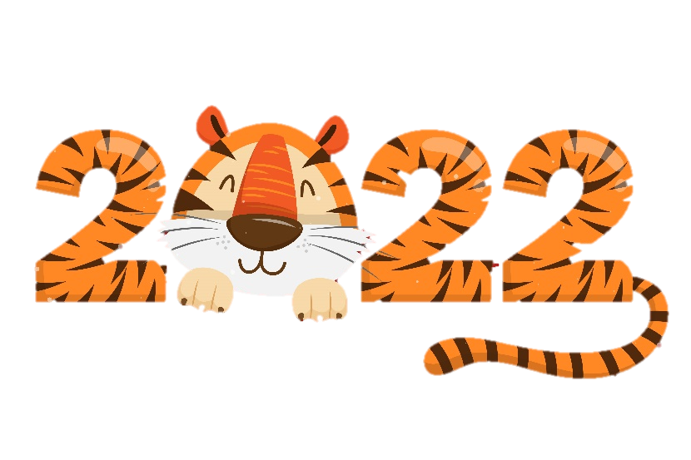
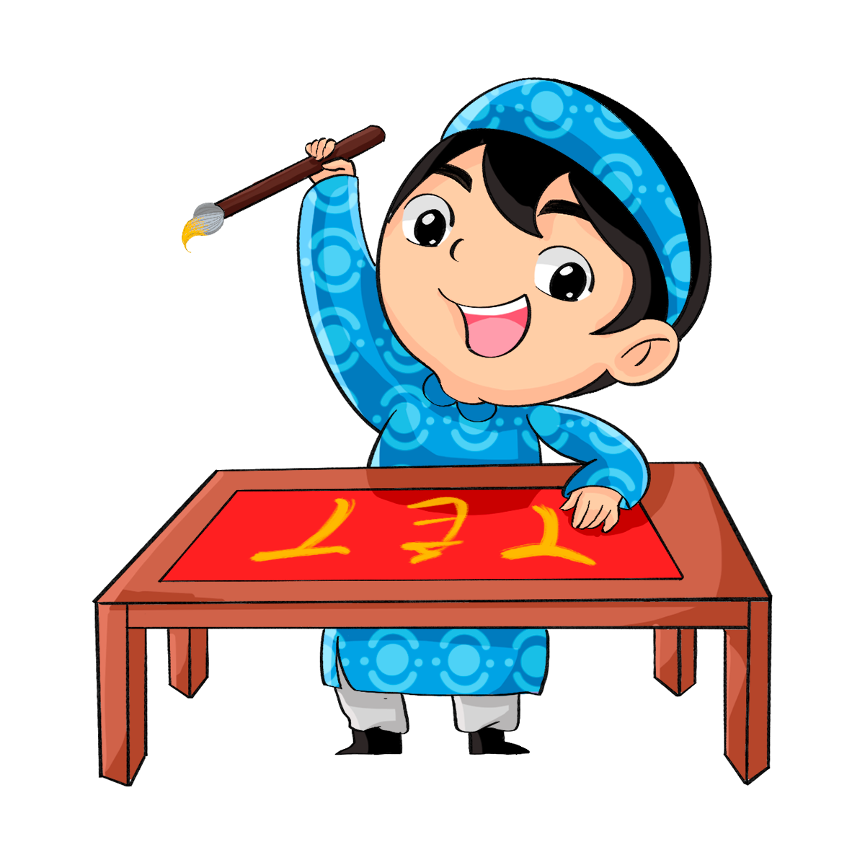
Câu đối ngày Tết

Slide 3
Câu đối ngày Tết
Sau mỗi thử thách các em sẽ thu thập được 1 chữ trong câu đối. Chúc các em ghép được câu đối thật đúng để trang trí nhà ngày Tết nhé!

Slide 4





Bài 1: Trong các số 3451; 4563; 2050; 2229; 3576; 66 816:
A
Số nào chia hết cho 3?
B
Số nào chia hết cho 9?
C
Số nào chia hết cho 3 nhưng không chia hết cho 9?

Slide 5
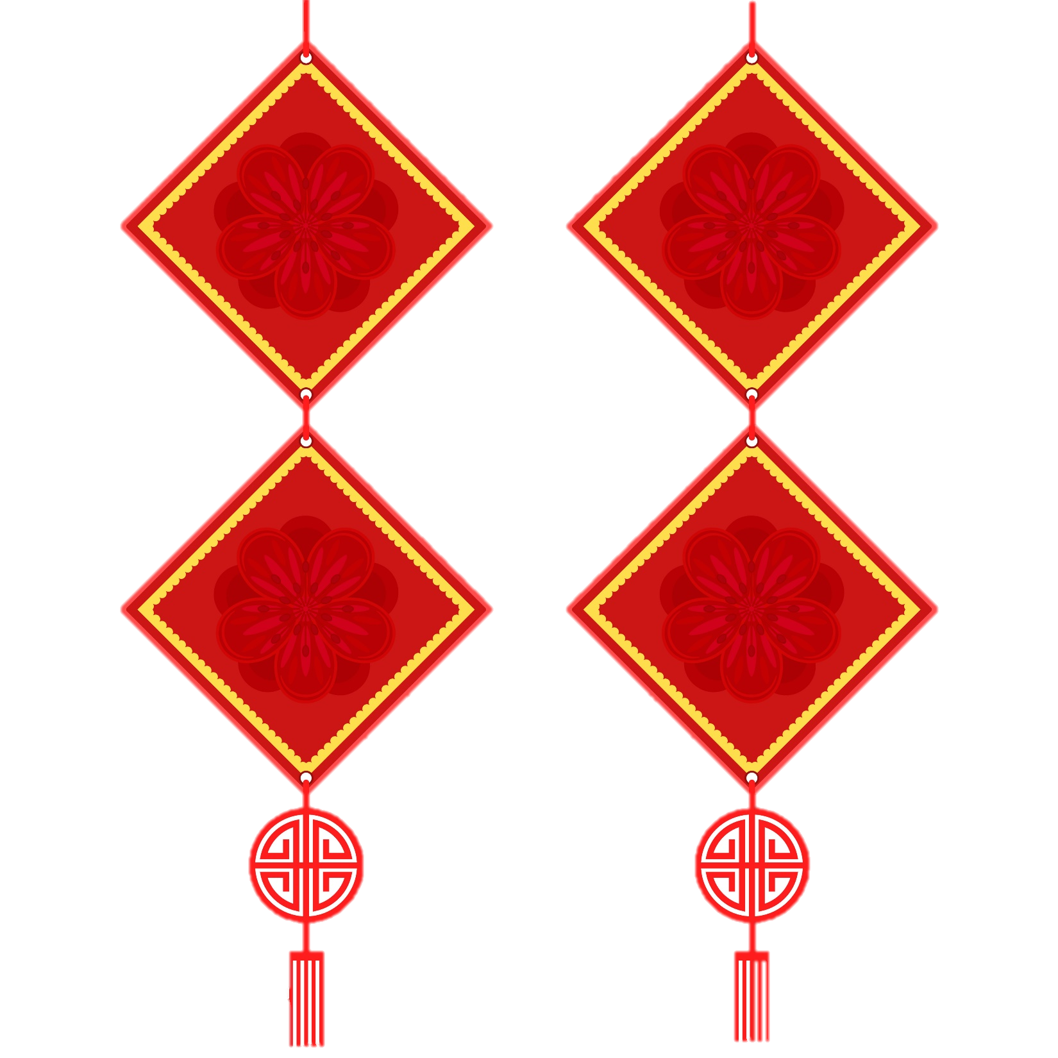





Bài 1: Trong các số 3451; 4563; 2050; 2229; 3576; 66 816:
A
Các số chia hết cho 3:
Chúc
4563; 2229; 3576; 66 816.
B
Các số nào chia hết cho 9:
4563; 66 816.
C
Các số chia hết cho 3 nhưng không chia hết cho 9:
2229; 3576.

Slide 6




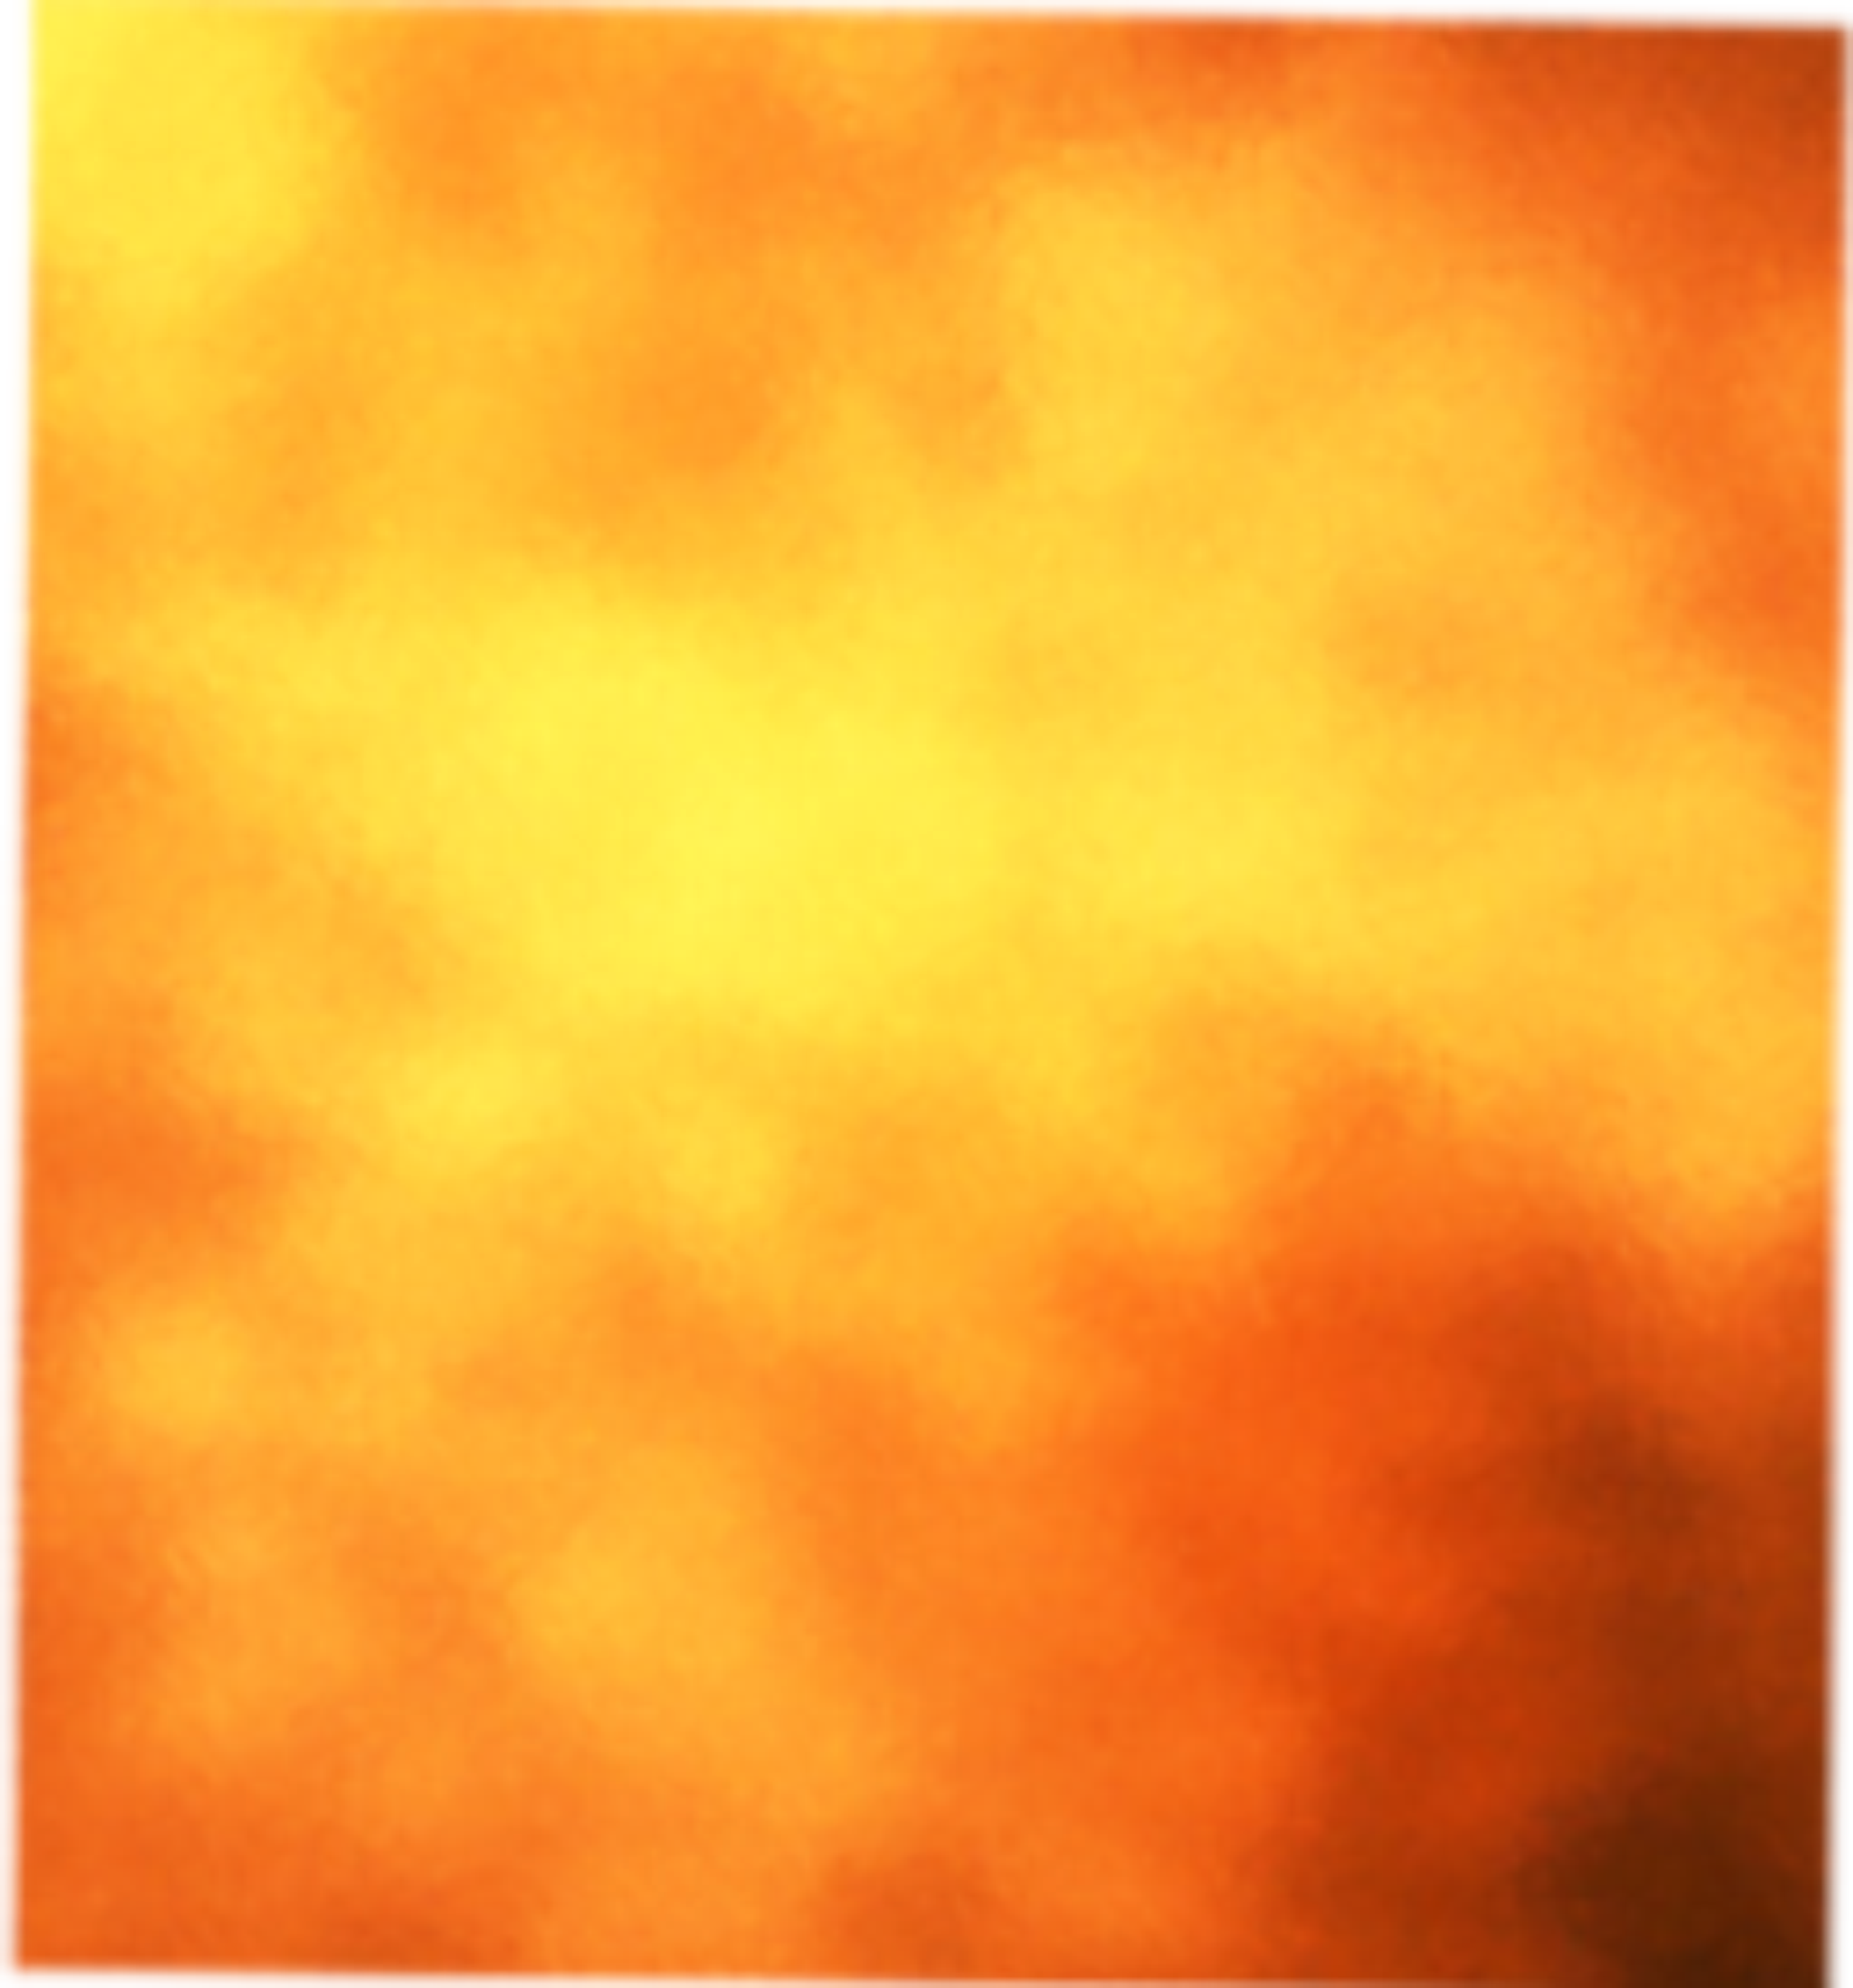
BÀI2
Tìm chữ số thích hợp để viết vào ô trống sao cho:
A
5
94 chia hết cho 9;
Mừng
B
2 5 chia hết cho 3;
8
2
5
2
76 chia hết cho 3 và chia hết cho 2.
C
8

Slide 7




3
Câu nào đúng, câu nào sai?
Số 13 465 không chia hết cho 3;
Số 70 009 chia hết cho 9;
Đ
Năm
S
S
c) Số 78 435 không chia hết cho 9;
d) Số có chữ số tận cùng là 0 thì chia hết cho 2
vừa chia hết cho 5.
Đ

Slide 8

4
Với bốn chữ số 0; 6 ; 1 ; 2.
a, Ba số có ba chữ số khác nhau mà chia hết cho 9 là: 612; 621 ; 261; 216; 126; 162
a, Hãy viết ít nhất ba số có ba chữ số khác nhau và chia hết cho 9.
b, Hãy viết một số có ba chữ số khác nhau chia hết cho 3 nhưng không chia hết cho 9.
Mới
b, Một số có ba chữ số khác nhau chia hết cho 3 nhưng không chia hết cho 9 là: 120; 102; 210; 201

Slide 9



Chúc
Năm
Mừng
Mới

